Slide 1
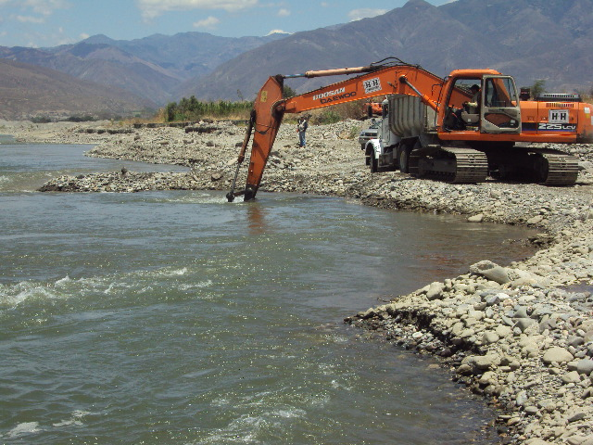
REGULACIÓN DE COMPETENCIAS A LOS GAD MUNICIPALES Y METROPOLITANOS PARA EL EJERCICIO DE LA COMPETENCIA DE LA EXPLOTACIÓN DE MATERIALES ÁRIDOS Y PÉTREOS

Slide 2
AGENCIA DE REGULACIÓN
Y CONTROL MINERO
Ejerce la potestad de vigilancia, auditoría y control de las fases de la actividad minera; además de supervisar y adoptar acciones técnico administrativas que coadyuven al aprovechamiento racional y técnico del recurso minero.

Slide 3
MARCO JURÍDICO

Slide 4
CONSTITUCIÓN DE LA REPÚBLICA DEL ECUADOR (Decreto Legislativo/ Registro Oficial No. 449 de 20-oct-2008).
LEY DE MINERÍA (Ley 45/ Registro Oficial No. 517 de 29-ene-2009/ Ultima Reforma 16-jul-2013).
REGLAMENTO GENERAL A LA LEY DE MINERÍA (Decreto Ejecutivo No. 119/ Registro Oficial No. 67 de 16-nov-2009).
REGLAMENTO DE RÉGIMEN ESPECIAL DE PEQUEÑA MINERÍA Y MINERÍA ARTESANAL (Decreto Ejecutivo No. 120/ Registro Oficial No. 67 de 16-nov-2009)

Slide 5
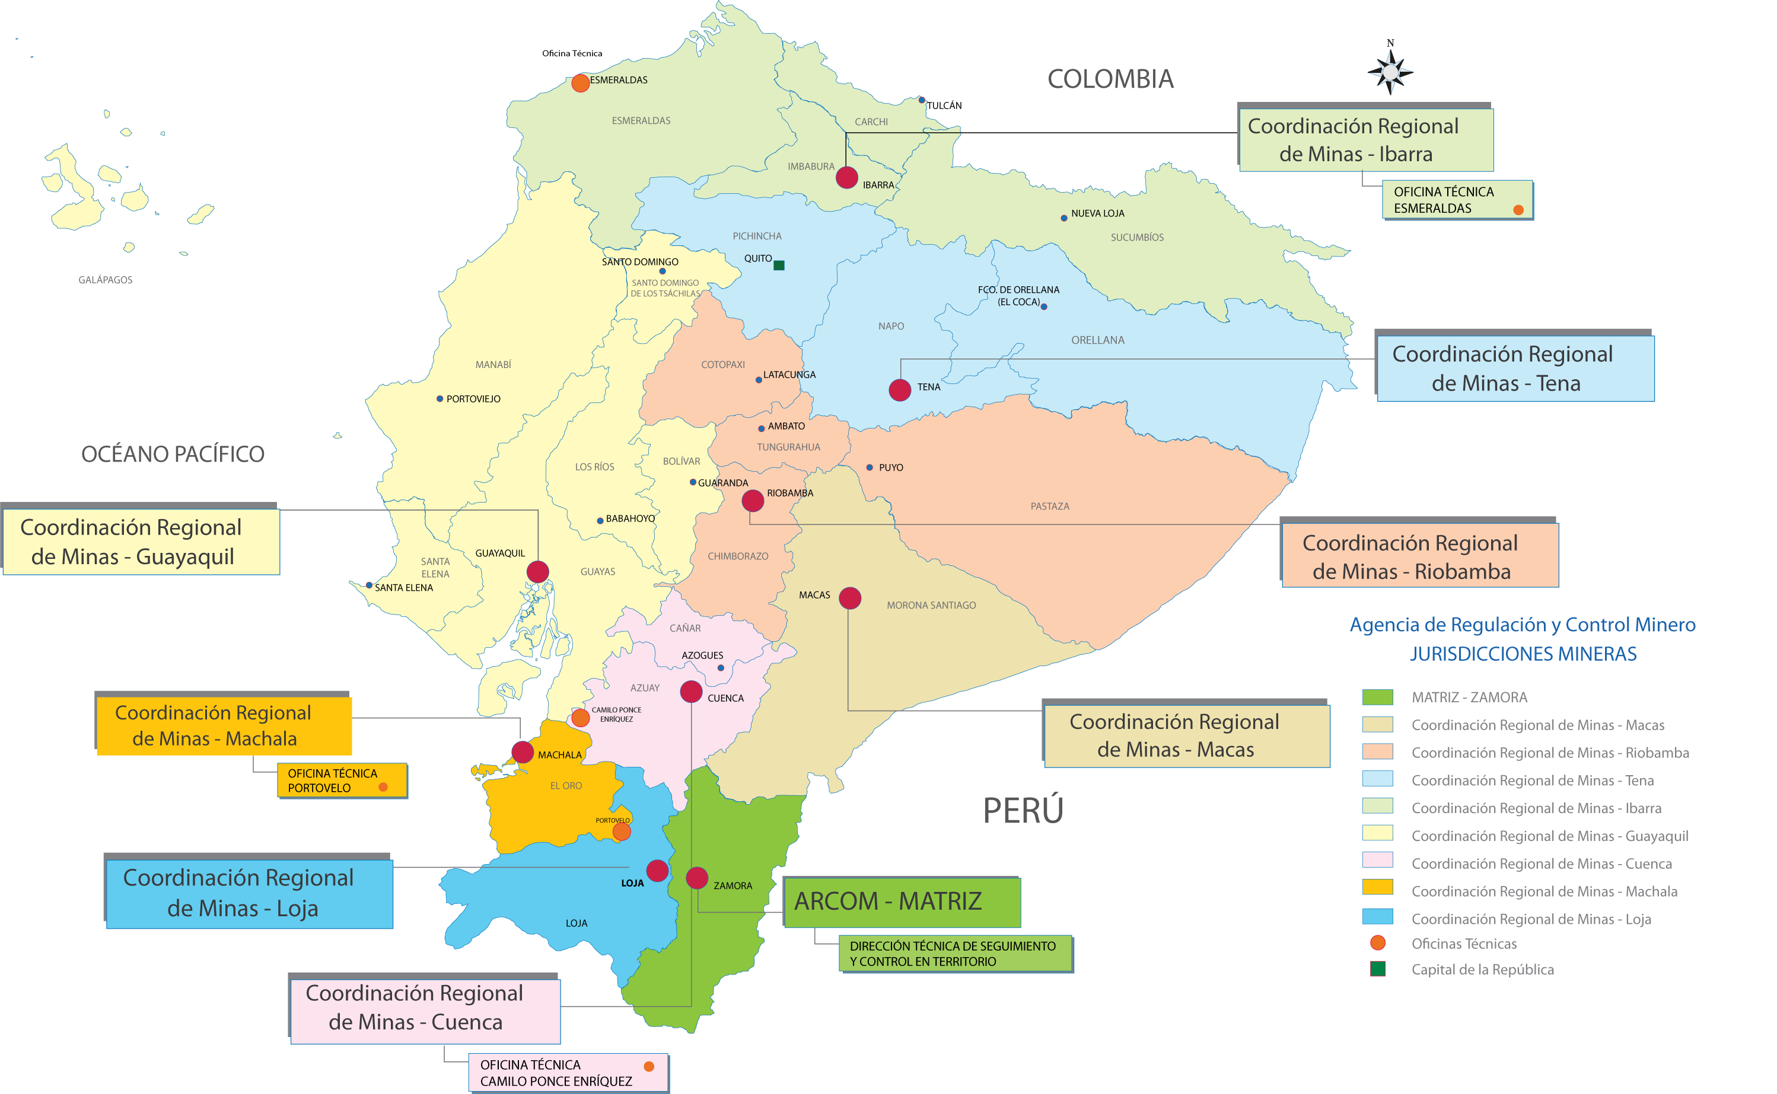
PRESENCIA DE ARCOM EN TERRITORIO
Coordinaciones Regionales y Oficinas Técnicas

Slide 6
ATRIBUCIONES DE LA ARCOM
ATRIBUCIONES Ley de Minería (Art. 9)

Slide 7
ATRIBUCIONES VIGENTES ARCOM
Velar por la correcta aplicación de la normativa legal vigente.
Dictar las regulaciones y planes técnicos;
Emitir informes de los procesos de otorgamiento, conservación y extinción de concesiones mineras;
Inspeccionar las actividades mineras que ejecuten los titulares de los derechos y títulos mineros;
ART. 9 LEY DE MINERÍA
Vigilar que las actividades mineras que ejecuten los titulares de los derechos mineros, no se encuentren trabajando, niños, niñas y adolescentes;
Ejercer el control técnico y aplicar las sanciones del caso para asegurar la correcta aplicación de las políticas y regulaciones del sector;

Slide 8
TIPOS DE CONTROL QUE REALIZA ARCOM
SEGUIMIENTO, CONTROL Y CATASTRO TÉCNICO MINERO
SEGUIMIENTO, CONTROL Y AUDITORIA ECONÓMICA
SEGUIMIENTO LEGAL MINERO

Slide 9
SEGUIMIENTO Y CONTROL A LAS LABORES MINERAS DE MATERIALES DE CONSTRUCCIÓN, ÁRIDOS y PÉTREOS

Slide 10
CATEGORÍAS DE LA MINERÍA
1. Minería Artesanal (áridos y pétreos)
2. Pequeña Minería (áridos y pétreos)
3. Mediana Minería (metálicos y no metálicos)
4. Gran Minería (metálicos y no metálicos)

Slide 11
RESULTADOS CACIÓN DE LA ACTIVIDAD
COMPETENCIAS DE CONTROL TÉCNICO
COMPETENCIAS ARCOM
Vigilar, Auditar, Intervenir y Controlar en todas las fases de la actividad minera de manera directa en los minerales metálicos y no metálicos con la excepción de los áridos y pétreos
COMPETENCIAS GAD MUNICIPALES Y METROPOLITANOS
Vigilar, Intervenir, Controlar y Sancionar en todas las fases de la actividad minera de manera local en los materiales de construcción, áridos y pétreos

Slide 12
FASES ACTIVIDAD MINERA
RESULTADOS CACIÓN DE LA ACTIVIDAD
Art. 27 Ley de Minería
INTERVENCIÓN ARCOM
a) Prospección
INTERVENCIÓN GAD MUNICIPALES Y METROPOLITANOS
b) Exploración
b) Exploración
c) Explotación
d) Beneficio
e) Fundición
f) Refinación
g) Comercialización
h) Cierre de Minas
d) Beneficio (trituración y clasificación materiales áridos y pétreos)
g) Comercialización
h) Cierre de Minas
c) Explotación

Slide 13
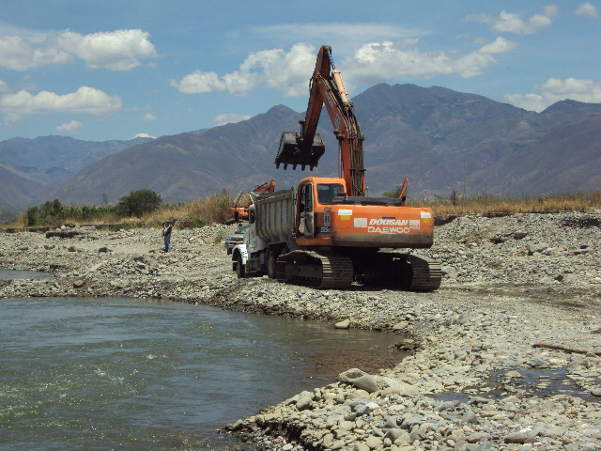
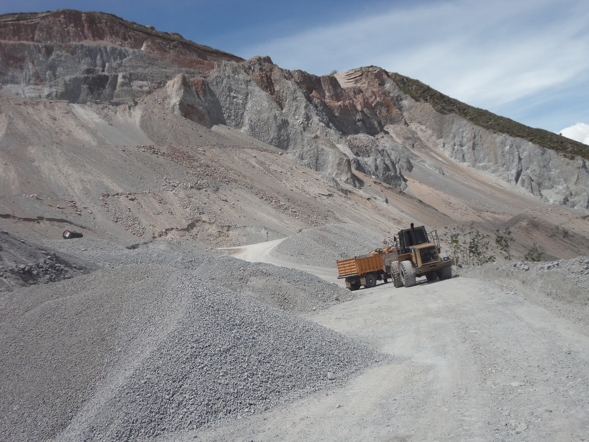
ETAPA DE EXPLOTACIÓN
RESULTADOS Y AVANCES DE ACTIVIDADES DE ERRADICACIÓN DE LA ACTIVIDAD MINERA ILEGAL
Extracción del lecho de los ríos, lagos, lagunas, playas de mar y canteras
Transporte hasta la planta de lavado y cribado

Slide 14
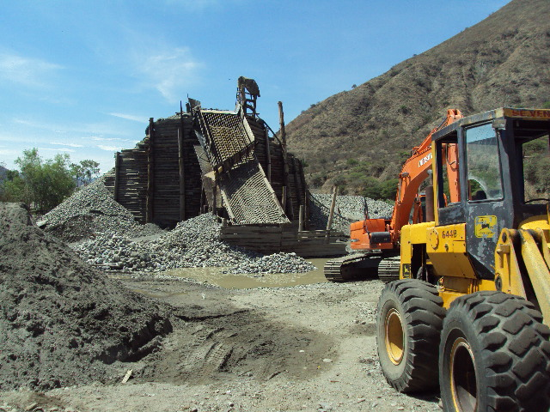
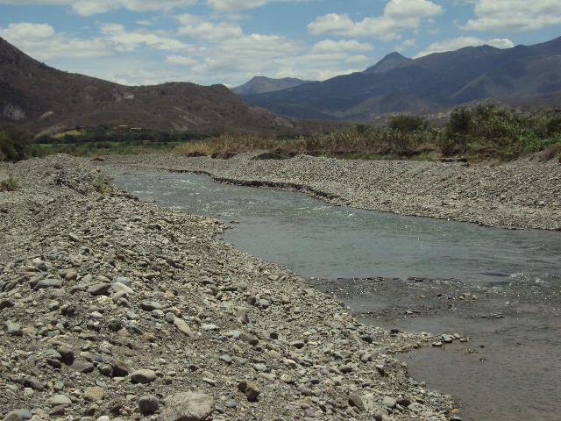
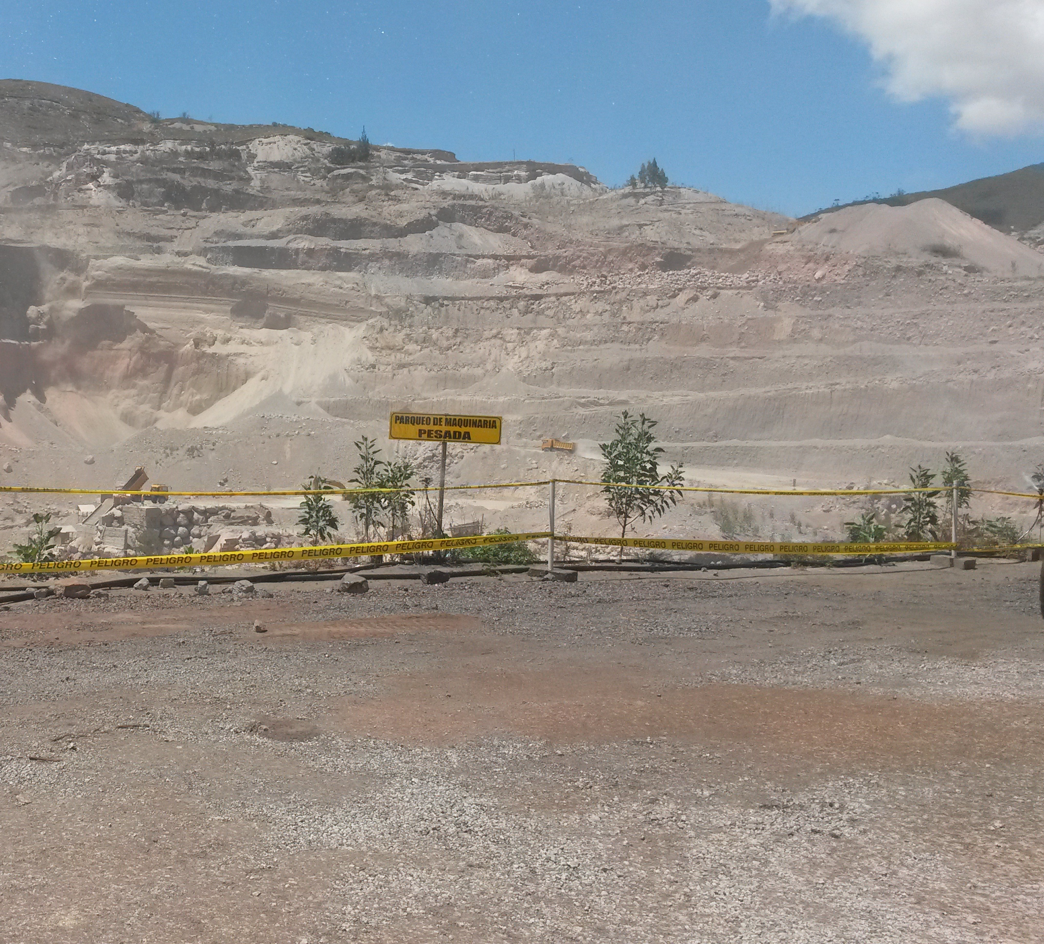
RESULTADOS Y AVANCES DE ACTIVIDADES DE ERRADICACIÓN DE LA ACTIVIDAD MINERA ILEGAL
Planta de lavado y cribado
Estabilización de taludes (canteras) y encauzamiento, bermas de protección (riberas del río)

Slide 15
TIPOS DE CONTROL QUE SE REALIZA EN MINERÍA

Slide 16
PREVIO
Control minero realizado por la ARCOM
Control minero que realizarán los GAD MUNICIPALES Y METROPOLITANOS
Emisión de informes previos a otorgamiento de derechos mineros
Inscripción en el Registro Minero
Inspección técnica de campo

Slide 17
CONCURRENTE
CONTROL MINERO GAD MUNICIPALES Y METROPOLITANOS
Catastro Minero
Inspección técnica
Análisis económico
Gestión Jurídica

Slide 18
POSTERIOR
Control minero que realizarán los GAD MUNICIPALES Y METROPOLITANOS
Análisis de informes de explotación y producción de materiales áridos y pétreos

Slide 19
ACTIVIDADES DE CONTROL POR DEFINIR GAD
Aleatoria
Periódica
Programada

Slide 20
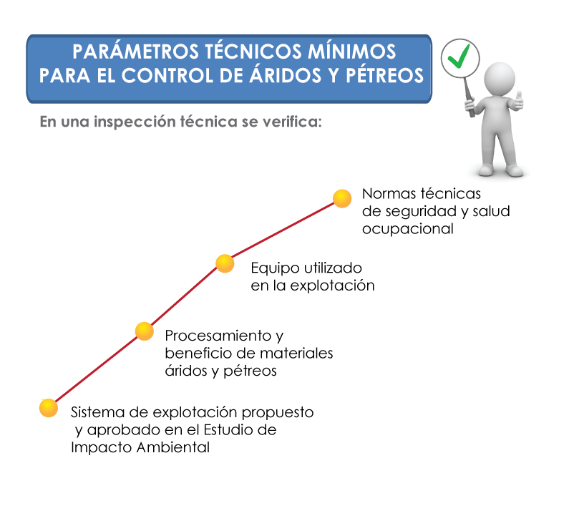

Slide 21
RESULTADOS Y AVANCES DE ACTIVIDADES DE ERRADICACIÓN DE LA ACTIVIDAD MINERA ILEGAL
CAPACIDAD DE PRODUCCIÓN PARA MINERÍA ARTESANAL
Capacidad de Producción:
Materiales de Construcción:
  Minería de aluviales o materiales 100 metros cúbicos por día no consolidados
  Minería a cielo abierto en rocas duras: 50 toneladas métricas por día.

Slide 22
USO DE MAQUINARIA PARA LA EXTRACCIÓN DE MATERIALES DE CONSTRUCCIÓN EN CANTERA PARA MINERÍA ARTESANAL
Minado:
      Una excavadora (Potencia neta de 90 HP, capacidad máxima del cucharón 0.60 m3, profundidad de excavación 5.50 m)
      Martillo perforador neumático
      Martillo perforador eléctrico
      Barrenos de perforación de hasta 1.50 m.
      Compresor con capacidad de 180 cfm
Clasificación carga y transporte:
      Criba
      Trituradora de mandíbulas
      Cargadora frontal (potencia 94 HP, capacidad cucharón 1 m3.)
      Volquete de hasta 8 m3
Equipos auxiliares:
      Bombas de agua
      Generador eléctrico

Slide 23
USO DE MAQUINARIA PARA LA EXTRACCIÓN DE MATERIALES DE CONSTRUCCIÓN EN ALUVIALES
Minado:
Una excavadora (Potencia neta de 90 HP, capacidad máxima del cucharón 0.60 m3, profundidad de excavación 5.50 m)
Clasificación carga y transporte:
Criba
Cargadora frontal (potencia 94 HP, capacidad cucharón 1 m3.)
Volquete de hasta 8 m3
Equipos auxiliares:
Bombas de agua
Generador eléctrico

Slide 24
RESULTADOS Y AVANCES DE ACTIVIDADES DE ERRADICACIÓN DE LA ACTIVIDAD MINERA ILEGAL
CAPACIDAD DE PRODUCCIÓN PARA PEQUEÑA MINERÍA
Capacidad de Producción:
Materiales de Construcción:
  Minería de aluviales o materiales 800 metros cúbicos por día no consolidados
  Minería a cielo abierto en rocas duras: 500 toneladas métricas por día.
NOTA:
En la extracción de materiales de construcción en pequeña minería no existe restricción para uso de maquinaria

Slide 25
SEGUIMIENTO Y CONTROL DE OBLIGACIONES ECONÓMICAS MINERAS
MATERIALES ÁRIDOS Y PÉTREOS
RESOLUCIÓN No. 0004-CNC-2014 06-nov.-2014
Art. 12.- Control local.- Numeral 21: “Ejercer el seguimiento, evaluación, y monitoreo de las obligaciones que emanen de los títulos de concesiones mineras…” (patentes, regalías y utilidades mineras)

Slide 26
Resolución de regulación GAD
“Establecer y recaudar regalías por la explotación de los materiales áridos y pétreos”
Art. 11.- Regulación local.- Numeral 6
Art. 13.- Gestión local.- Numeral 5

Slide 27
Resolución de regulación GAD
“Normar las tasas correspondientes por cobro de servicios y actuaciones administrativas relacionadas con la competencia.”
Art. 11.- Regulación local.- Numeral 7
“Cobrar las tasas correspondientes, de conformidad con la ley y las ordenanzas respectivas.”
Art. 13.- Gestión local.- Numeral 4

Slide 28
COMPETENCIAS DE SEGUIMIENTO ECONÓMICO ARCOM
EN ÁRIDOS Y PÉTREOS
LEY DE MINERÍA
RESOLUCIONES

Slide 29
MINERÍA ARTESANAL
ART. 134 LEY DE MINERÍA
Mineros Artesanales NO están sujetos a pagos de Regalías y Patentes.
ART. 148 LEY DE MINERÍA
Podrán acogerse al Régimen Impositivo Simplificado Ecuatoriano. (RISE)

Slide 30
PATENTES MINERAS
EXIGIBILIDAD
DE PAGO DE LA
OBLIGACIÓN
Hasta, única y exclusivamente, el mes de marzo de cada año (Art. 34 Ley de Minería)
VALOR DE LA
OBLIGACIÓN
PEQUEÑA
MINERÍA
Se establece una patente anual de conservación para las actividades simultáneas de exploración –explotación equivalente al 2% de la R.B.U. (Art. 34 Ley de Minería)
VALOR DE LA
OBLIGACIÓN
MEDIANA Y GRAN MINERÍA
(ART. 34, Y ART. INNUMERADO A CONTINUACION DEL TITULO VIII)
Exploración inicial 2,5 % R.B.U. C/Ha.
Exploración avanzada y evaluación económica 5% R.B.U. C/Ha.
Fase explotación 10% R.B.U. C/Ha.
R.B.U= remuneración básica unificada
R.B.U= remuneración básica unificada

Slide 31
PATENTES MINERAS
FASE MINERA | PEQUEÑA MINERÍA | MEDIANA Y GRAN MINERÍA
 | U.S. $ Por Ha. | % R.B.U. Por Ha. | U.S.$ AÑO 2014
EXPLORACIÓN INICIAL | 6,80 | 2,5 % | 8,50
EXPLORACIÓN AVANZADA Y EVALUACIÓN ECONÓMICA | 6,80 | 5 % | 17,00
FASE DE EXPLOTACIÓN | 6,80 | 10 % | 34,00
ARTÍCULO Nro. 34 LEY DE MINERÍA

Slide 32
REGALÍAS MINERAS
EXIGIBILIDAD
DE PAGO DE LA
OBLIGACIÓN
Semestral
PORCENTAJE
ART. 93
PEQUEÑA MINERÍA
PORCENTAJE
Art. Innumerado a continuación del título VIII
MEDIANA MINERÍA y GRAN MINERÍA
Marzo y septiembre de cada año (Art. 92 Ley de Minería).
Materiales áridos y pétreos 3% sobre el costo de producción.
Materiales áridos y pétreos. (Aplicación último inciso Art. 143, y 93 de la Ley de Minería) (3% de costos)

Slide 33
REGALÍAS MINERAS
El total de regalías provenientes de materiales áridos y pétreos serán destinados a los GAD municipales y metropolitanos en donde se generen (Art. 93 Ley de Minería)
DISTRIBUCIÓN DE LOS RECURSOS

Slide 34
UTILIDADES MINERAS
OBLIGACIÓN LABORAL (UTILIDADES MINERAS)
Pequeña minería 5% de las utilidades para el estado.
Mediana minería 10% de las utilidades para el estado.
Gran minería 12% de las utilidades para el estado.
ART. 408 CONSTITUCIÓN DE LA REPÚBLICA DEL ECUADOR
El Estado participará en los beneficios del aprovechamiento de los recursos no renovables, en un monto que no será inferior a los de la empresa que los explote .

Slide 35
PRESENTACIÓN DE INFORMES
PRESENTACIÓN INFORMES DE PRODUCCIÓN
Semestre calendario anterior.
Con anterioridad al 15 de enero y al 15 de julio (Art. 42 Ley de Minería)
Para pequeña minería informes anuales hasta el 31 de marzo de cada año (Art. Innumerado a continuación del 138)

Slide 36
En el marco de la competencia para regular, autorizar y controlar la explotación de materiales áridos y pétreos, corresponden las siguientes atribuciones:

Slide 37
GOBIERNO CENTRAL – ARCOM
GOBIERNOS AUTÓNOMOS DESCENTRALIZADOS
Planificación Local.- Contemplar sus instrumentos de planificación local
Planificación nacional.- definir planificación MRNNR – ARCOM (orientar)
Facultad de regulación, control y gestión dentro de sus respectivas circunscripciones territoriales

Slide 38
GOBIERNO CENTRAL – ARCOM
Regulación nacional.-
GOBIERNOS AUTÓNOMOS DESCENTRALIZADOS
Regulación Local.-
Regular la explotación de áridos y pétreos
Expedir normativa que regule: denuncias internación, órdenes de abandono, desalojos.
Expedir normativa técnica y disposiciones administrativas
Emitir regulaciones – libres aprovechamientos (ARCOM-VM)
Emitir normativa referente a seguridad minera (explotación)
Emitir normativa de prohibición de trabajo infantil en actividades mineras

Slide 39
GOBIERNO CENTRAL – ARCOM
Control nacional.-
GOBIERNOS AUTÓNOMOS DESCENTRALIZADOS
Control Local.- (en articulación con las entidades de gobierno central)
Informes previo otorgamiento libre aprovechamiento
Supervisar el cumplimiento de objetivos políticas y metas del sector minero
Supervisar que los GAD cumplan con la normativa nacional que regula la explotación de materiales áridos y pétreos
Sancionar la actividad de minería ilegal
Ejercer el seguimiento, evaluación y monitoreo de las obligaciones libres aprovechamiento mat. construcción
Autorizar el inicio de explotación de áridos y pétreos (nuevo)
Autorizar de manera inmediata el acceso sin costos al libre aprovechamiento
Sancionar a los concesionarios mineros, a los invasores de áreas mineras de explotación de materiales áridos y pétreos y ordenar el abandono y desalojo de concesiones mineras de conformidad con la ordenanza (internación)

Slide 40
GOBIERNOS AUTÓNOMOS DESCENTRALIZADOS (Control local)
Controlar las denuncias de internación de conformidad con las ordenanzas
GOBIERNOS AUTÓNOMOS DESCENTRALIZADOS (Control local)
Ejercer el seguimiento, evaluación y monitoreo de las obligaciones de títulos de concesiones mineras, actividades de explotación de materiales áridos y pétreos en todas sus fases (materiales de construcción)
Formular oposiciones y construir servidumbres de conformidad con las ordenanzas
Acceder a registros e información de los concesionarios para fines de control (normativa vigente)
Inspeccionar las instalaciones u operaciones de los concesionarios y contratistas de materiales áridos y pétreos (normativa vigente)
Efectuar el control del cumplimiento de la aplicación de seguridad minera
Controlar la prohibición del trabajo infantil en actividades mineras

Slide 41
GOBIERNO CENTRAL – ARCOM
Gestión nacional.-
GOBIERNOS AUTÓNOMOS DESCENTRALIZADOS
Gestión Local.-
Organizar y administrar los registros y catastro mineros de la explotación de materiales áridos y pétreos
Elaborar los informes necesarios para el otorgamiento, conservación y extinción de derechos mineros para materiales áridos y pétreos
Celebrar y mantener convenios de coordinación y cooperación con instituciones púbicas o privadas para la promoción de la actividad minera relacionada a la explotación de materiales áridos y pétreos
Mantener un registro actualizado de las autorizaciones que hayan sido otorgadas en su circunscripción territorial e informar al ente rector en materia de recursos naturales no renovables.
Formular oposiciones y constituir servidumbres

Slide 42
“Apoyar al ente rector de la competencia y a la entidad de control y regulación nacional en materia de minería, en las acciones que realicen inherentes al control y regulación bajo la competencia”.
GOBIERNOS AUTÓNOMOS DESCENTRALIZADOS

Slide 43
CONCESIONES MINERAS PARA MATERIAES DE CONSTRUCCIÓN
REGIONAL | PROVINCIA | MATERIALES DE CONSTRUCCION | MINERÍA ARTESANAL | TOTALES
CUENCA | AZUAY | 83 | 29 | 112
 | CAÑAR | 18 | 8 | 26
GUAYAQUIL | BOLIVAR | 0 | 5 | 5
 | GALAPAGOS | 0 | 0 | 0
 | GUAYAS | 66 | 17 | 83
 | LOS RÍOS | 5 | 2 | 7
 | MANABÍ | 14 | 24 | 38
 | SANTA ELENA | 1 | 1 | 2
 | SANTO DOMINGO DE LOS TSACHILAS | 5 | 1 | 6
IBARRA | CARCHI | 2 | 8 | 10
 | ESMERALDAS | 14 | 30 | 44
 | IMBABURA | 12 | 56 | 68
 | SUCUMBIOS | 9 | 46 | 55
LOJA | LOJA | 55 | 42 | 97
MACAS | MORONA SANTIAGO | 5 | 53 | 58
MACHALA | EL ORO | 41 | 63 | 104
RIOBAMBA | CHIMBORAZO | 16 | 57 | 73
 | COTOPAXI | 12 | 63 | 75
 | PASTAZA | 9 | 20 | 29
 | TUNGURAHUA | 18 | 48 | 66
TENA | NAPO | 3 | 20 | 23
 | ORELLANA | 3 | 2 | 5
 | PICHINCHA | 44 | 36 | 80
ZAMORA | ZAMORA CHINCHIPE | 21 | 66 | 87
TOTAL |  | 456 | 697 | 1153

Slide 44
LIBRES APROVECHAMIENTO
REGIONAL | PROVINCIA | LIBRES APROVECHAMIENTOS
CUENCA | AZUAY | 51
 | CAÑAR | 9
GUAYAQUIL | BOLIVAR | 56
 | GALAPAGOS | 6
 | GUAYAS | 17
 | LOS RÍOS | 33
 | MANABÍ | 19
 | SANTA ELENA | 9
 | SANTO DOMINGO DE LOS TSACHILAS | 19
IBARRA | CARCHI | 18
 | ESMERALDAS | 19
 | IMBABURA | 22
 | SUCUMBIOS | 44
RIOBAMBA | CHIMBORAZO | 26
 | COTOPAXI | 29
 | PASTAZA | 25
 | TUNGURAHUA | 6
MACHALA | EL ORO | 56
LOJA | LOJA | 85
MACAS | MORONA SANTIAGO | 37
TENA | NAPO | 59
 | ORELLANA | 20
 | PICHINCHA | 52
ZAMORA | ZAMORA CHINCHIPE | 51
TOTAL POR PROVINCIA |  | 768

Slide 45
REGULACIONES EMITIDAS POR LA ARCOM PARA EL CORRECTO
CUMPLIMIENTO DE LAS ATRIBUCIONES ESTABLECIDAS POR LA LEY
REGLAMENTO SEGURIDAD Y SALUD
INSTRUCTIVO SERVIDUMBRES
INSTRUCTIVO CARACTERIZACIÓN DE MAQUINARIA Y EQUIPOS
REGLAMENTO TASAS POR CONCEPTO DE SERVICIOS

Slide 46
PROCEDIMIENTO ADMINISTRATIVO SANCIONADOR QUE REALIZA LA ARCOM DENTRO DEL MARCO JURÍDICO VIGENTE
TITULARES DE UN DERECHO MINERO ÁRIDOS Y PÉTREOS

Slide 47
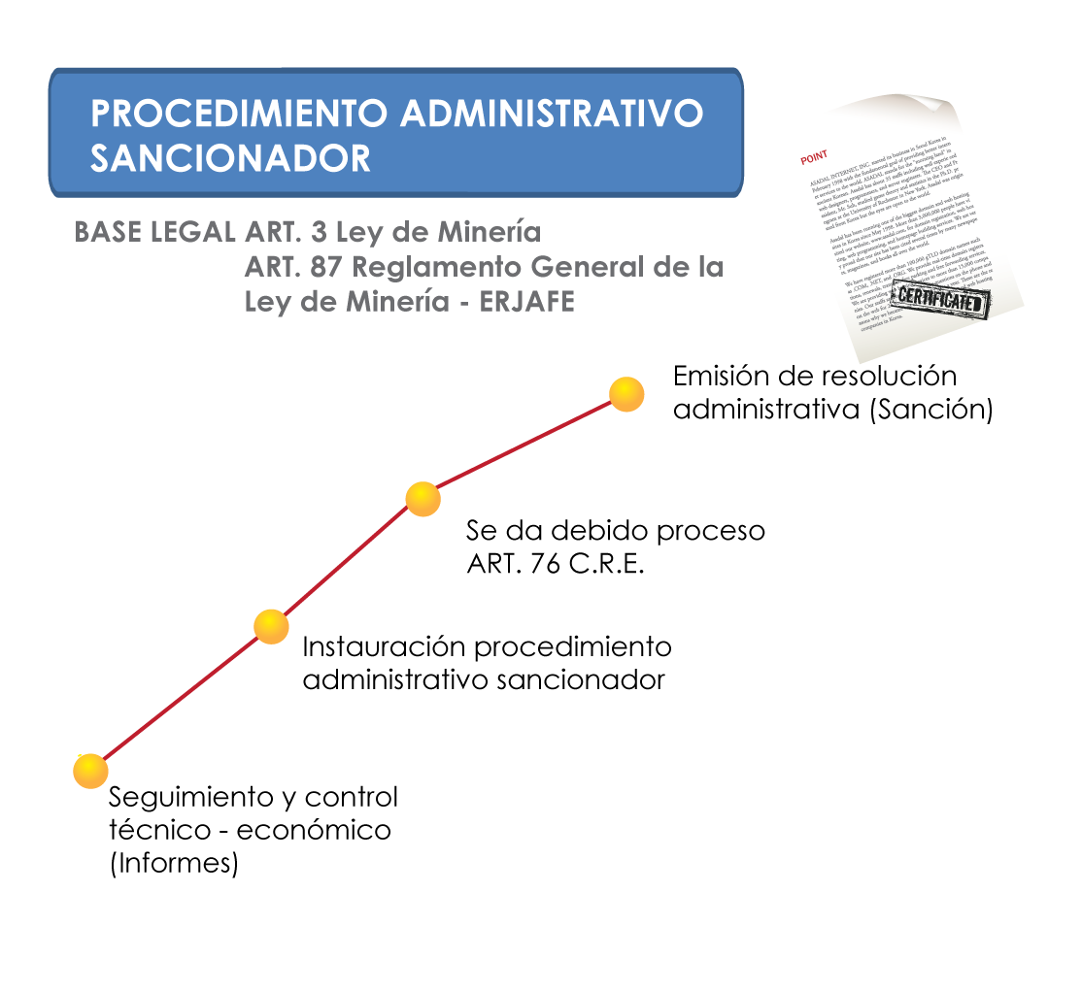

Slide 48
GRACIAS
Minería para el buen vivir
www.arcom.gob.ec

